Slide 1

だれも ひきはなせない
すくいの ちから
ローマ8:31-39

Slide 2


わたしは だれでしょうか
なぜなら、
キリスト・イエスに ある、
いのちの みたまの
げんりが、つみと しの
げんりから、あなたを
かいほうしたからです。(ローマ8:2)
Notes:
そうすれば、苦難,問題,学業に勝つ力ができます
このように霊的な頂上、TOPにあがりましょう。
Summitの道を歩みましょう

Slide 3

かみさまに しゅうちゅうする しあわせな じかん
れいはい
みことばもくそう
ていこくいのり
じぞく
Notes:
そうすれば、苦難,問題,学業に勝つ力ができます
このように霊的な頂上、TOPにあがりましょう。
Summitの道を歩みましょう

Slide 4
ついてくる けっか
れいてき サミット
ぎのう サミット
ぶんか サミット
Notes:
そうすれば、苦難,問題,学業に勝つ力ができます
このように霊的な頂上、TOPにあがりましょう。
Summitの道を歩みましょう

Slide 5
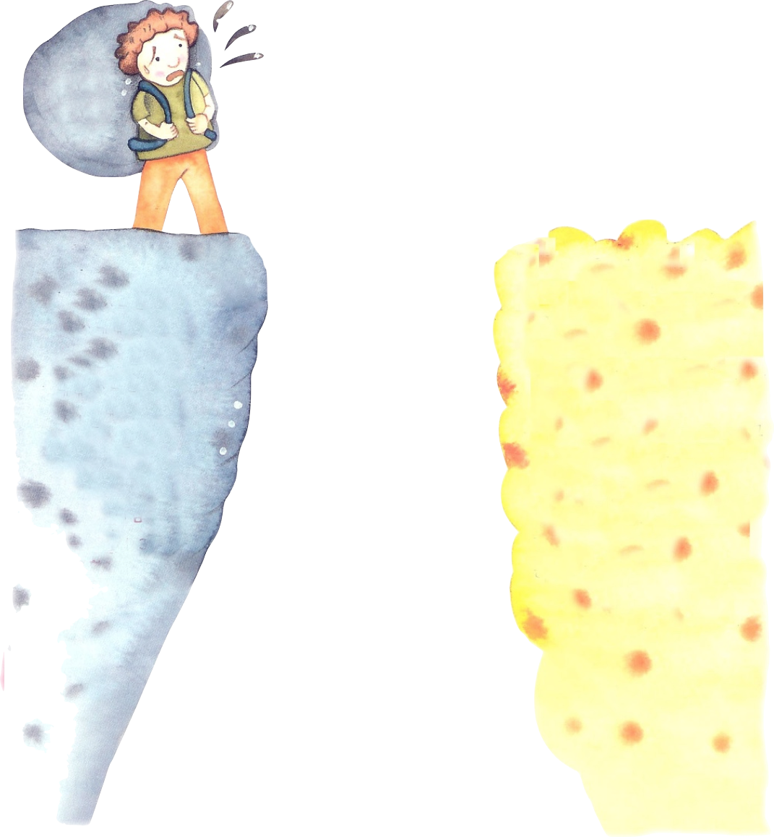
1. ほろびと すくいの 5つの じょうけん
かみさまが
にんげんを
すくうために
この ちに
こられました
つみびとである
にんげんは
かみさまにあうことは できません
よい
おこない
しゅうきょう
Notes:
私たちの行いで、罪の問題を解決することはできません。

Slide 6
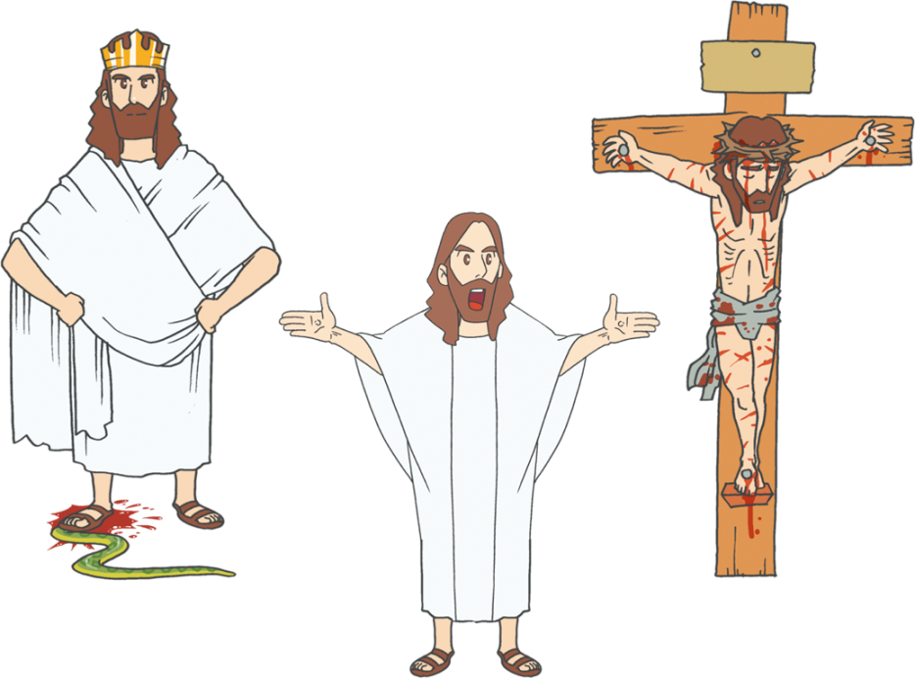
1. ほろびと すくいの 5つの じょうけん
つみが
ない
ひとと
なって
じゅうじかの
し
かみさまの
れい
ふっかつ
Notes:
イエス様の神性、人性、罪のないこと,十字架、復活.

Slide 7
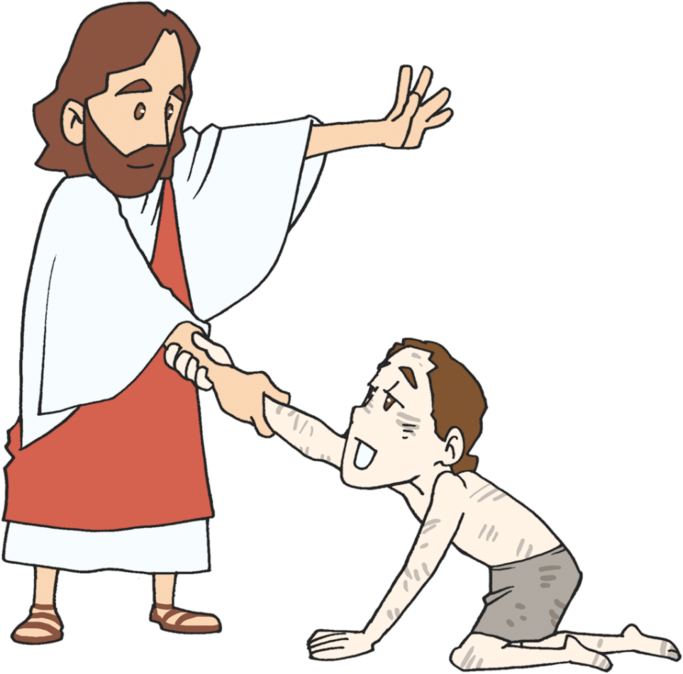
2. かみさまの ほうほうが あります
なぜなら、キリスト・イエスに
ある、いのちの みたまの げんりが、つみと しの
げんりから、あなたを
かいほうした からです。
(ローマ8:2)
Notes:
ただイエス・キリストだけが唯一の救いの道です.

Slide 8
3. キリストの あいは
だれも きりはなすことは できません
Notes:
私たちのために死んでくださった十字架の愛が、いちばん大きな愛です

Slide 9
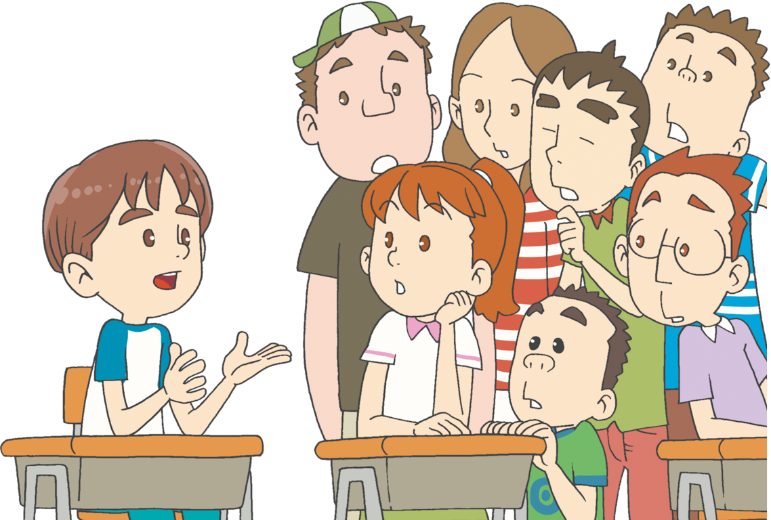
でんどうは いちばん おおきな あいを
つたえることです
Notes:
伝道は、はずかしいことではありません。十字架の愛を伝えることです

Slide 10
かみさまに しゅうちゅうする しあわせな じかん
れいはい
みことばもくそう
ていこくいのり
じぞく
Notes:
そうすれば、苦難,問題,学業に勝つ力ができます
このように霊的な頂上、TOPにあがりましょう。
Summitの道を歩みましょう

